Slide 1
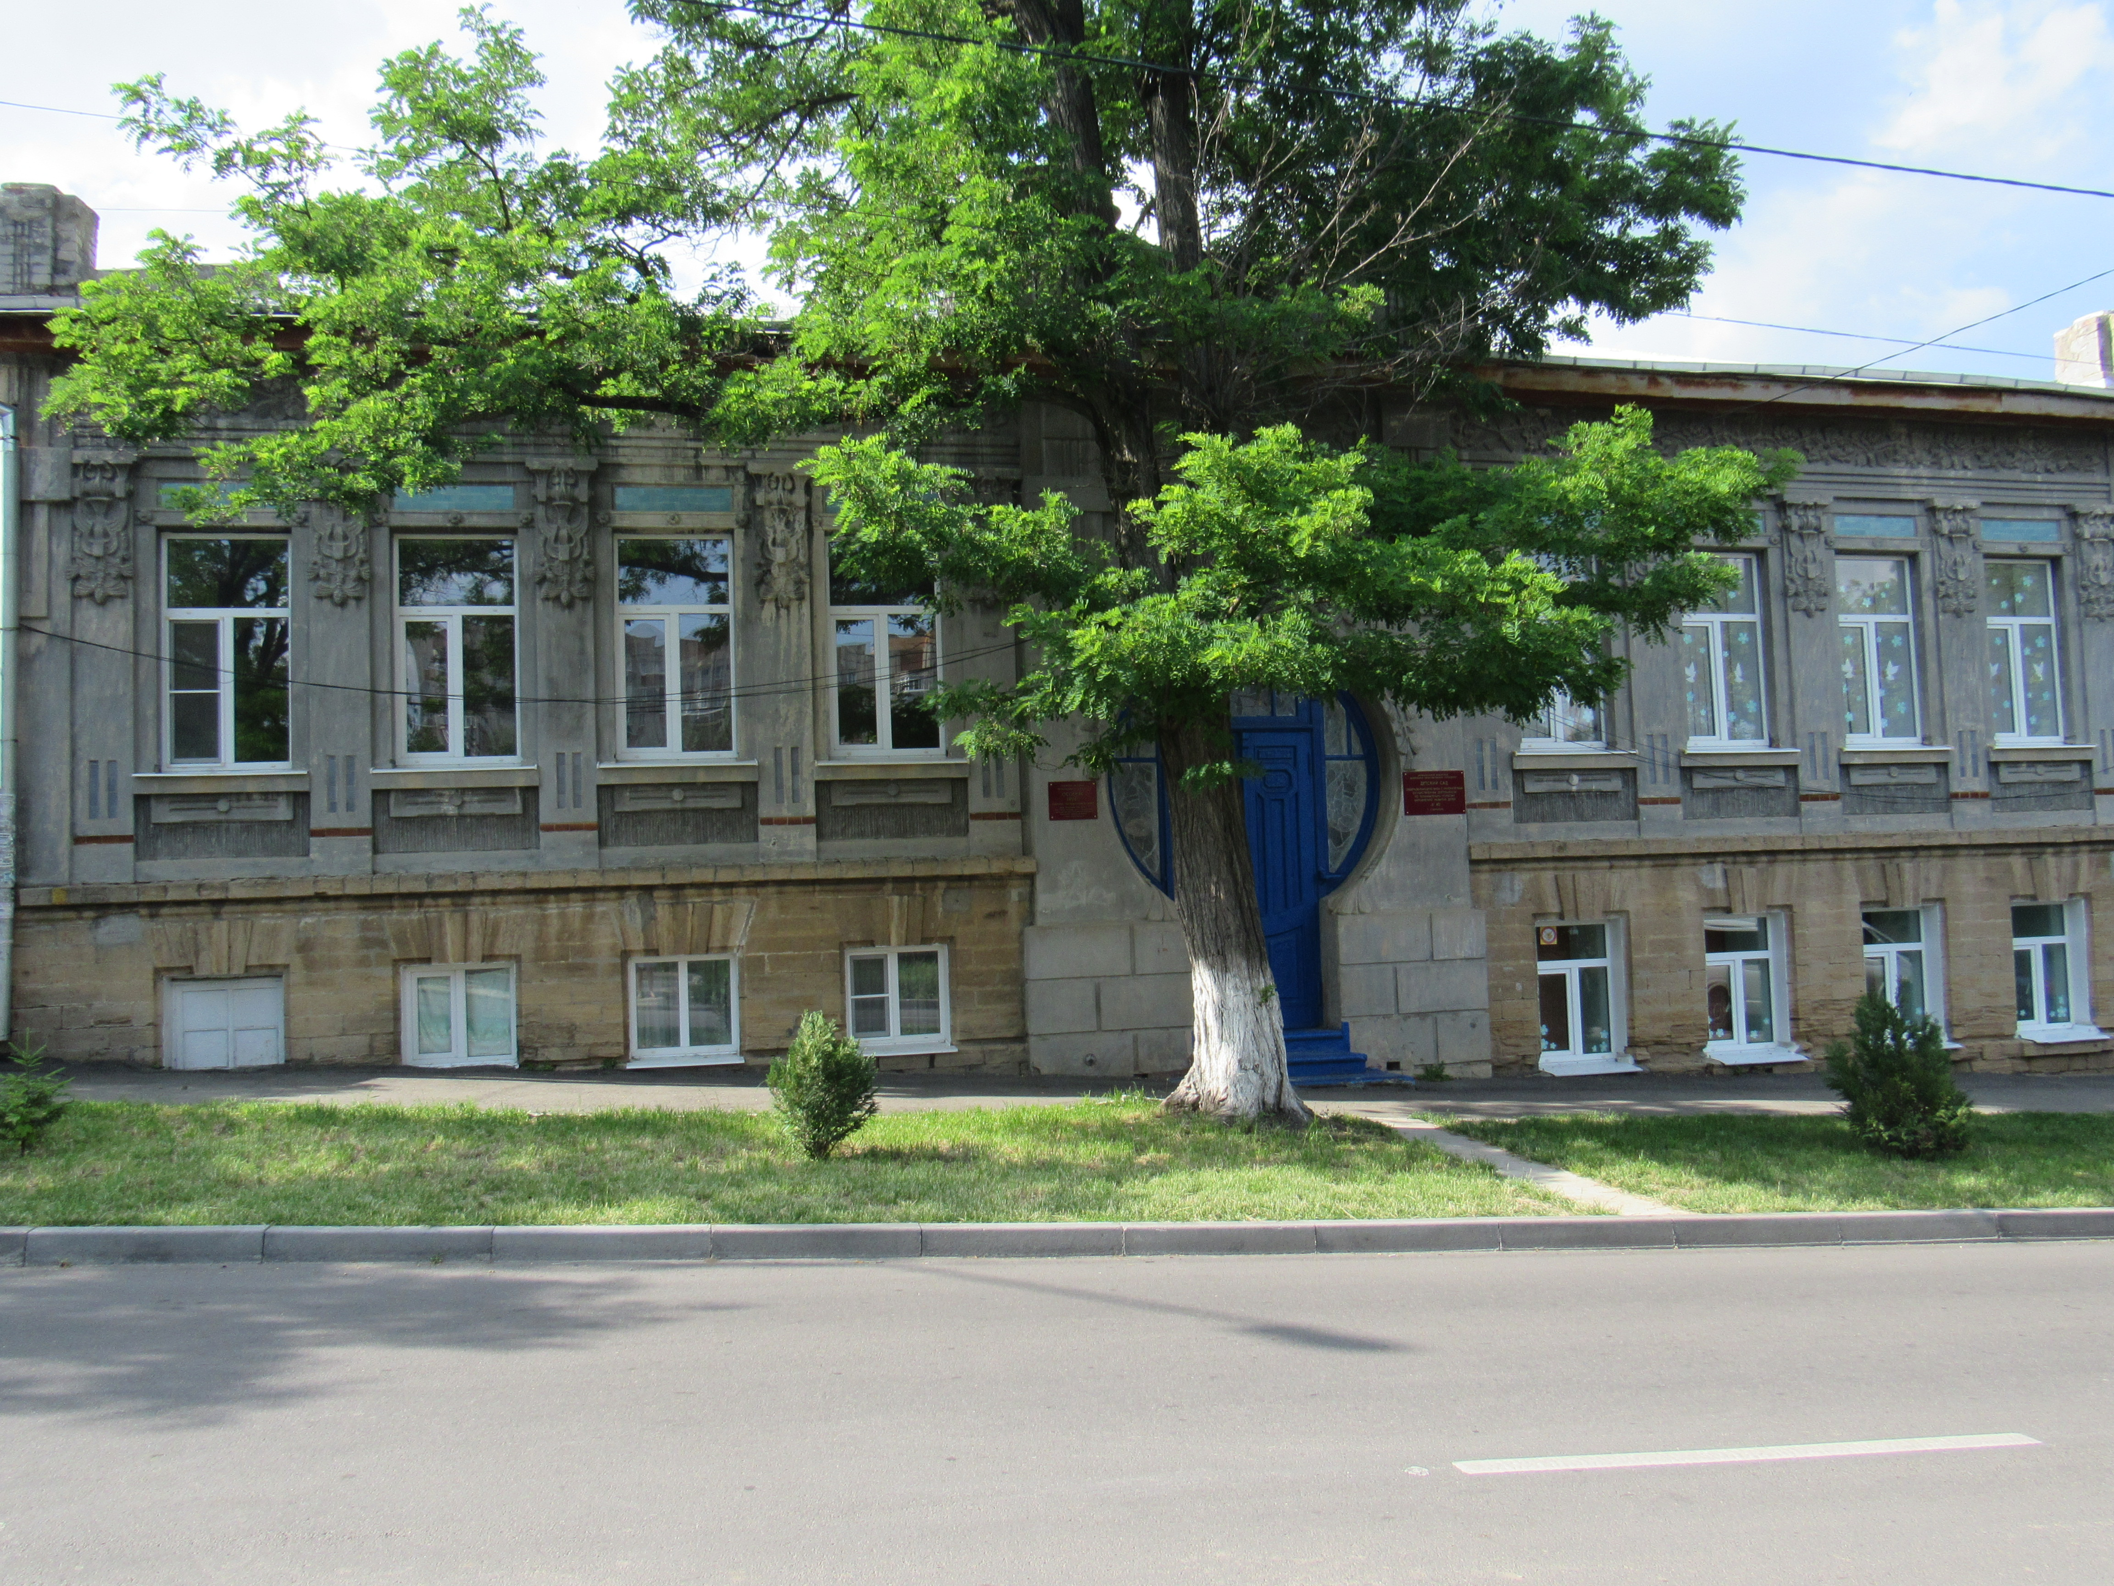
Муниципальное бюджетное дошкольное образовательное учреждение детский сад № 40
города Ставрополя

Slide 2
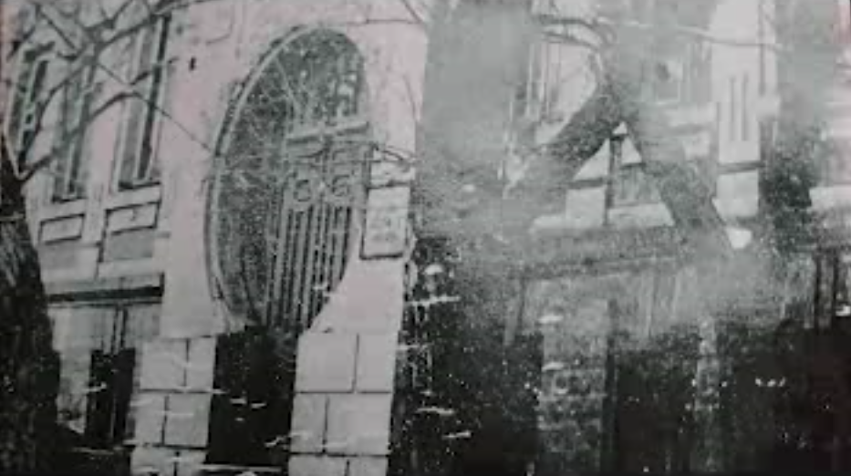
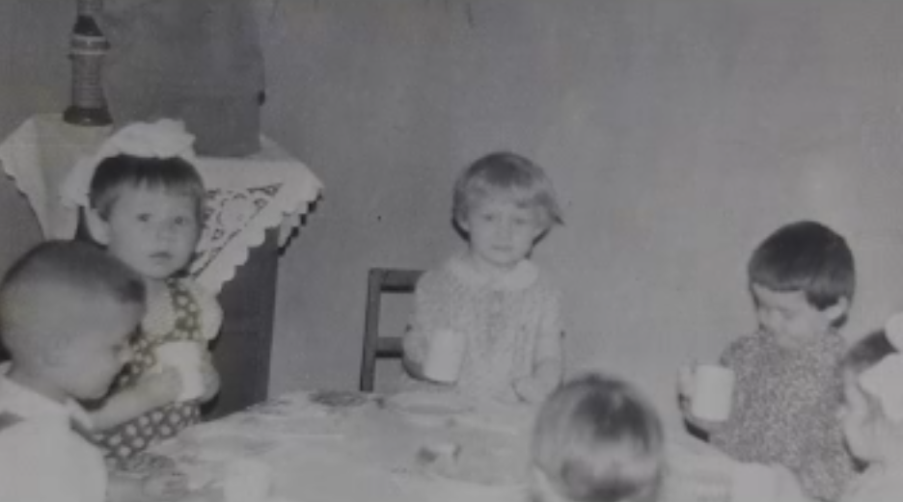
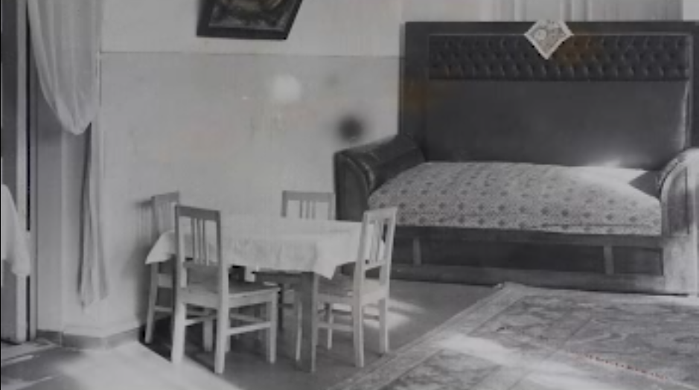
Дома, как и люди, имеют свою биографию
В 1906 году на улице Барятинской, ныне улица Комсомольская, был построен двухэтажный особняк в стиле модерн. С 1995 года здание обозначено как Памятник истории и культуры местного значения.
До 1918 года в здании проживала купеческая семья с прислугой. После революции семья эмигрировала в США. В апреле 1924 года в особняке открылись детские ясли № 2 для детей в возрасте от 2 месяцев до 3 лет.
Детские ясли временно прекратили свою работу на время оккупации города фашистами, но через три дня после освобождения Ставрополя – 24 января 1943 года, возобновили свою работу.
В конце 80-х начале 90-х годов началась реконструкция части детского сада, на месте одного из корпусов старого здания в 1998 году появился новый современный корпус на 40 мест. Теперь в детском саду воспитываются дети от 3 до 7 лет.
В соответствии с приказом комитета образования администрации города Ставрополя в 2015 году детский сад переименован в муниципальное бюджетное дошкольное образовательное учреждение детский сад № 40 города Ставрополя.

Slide 3
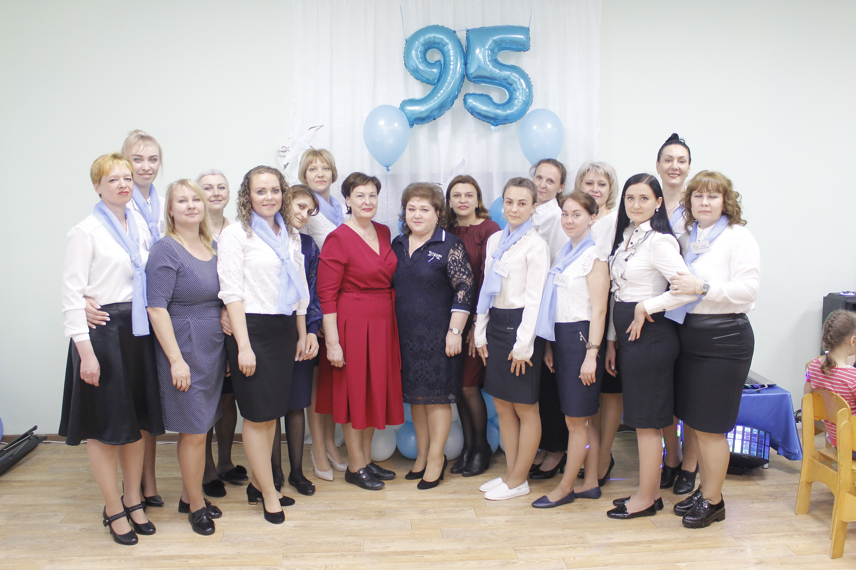
Наш детский сад - уютный милый дом для любознательных девчонок и мальчишек.
В жизни человека дошкольному детству отведено непродолжительное время, однако, этот период очень важен, он имеет для ребенка особую самостоятельность. От того, как прожиты дошкольные годы, во многом будет зависеть физическое и психическое здоровье ребенка, развитие его способностей и нравственных качеств.

Slide 4
Основные сведения
Полное наименование организации: муниципальное бюджетное дошкольное образовательная организация детский сад № 40 города Ставрополя.
Сокращенное наименование организации: МБДОУ д/с № 40.
Детский сад функционирует с апреля 1924 года. В 1998 году здание было частично реконструировано и построен новый корпус.
Сведения об учредителе: учредителем Учреждения является муниципальное образование город Ставрополь. Функции и полномочия учредителя осуществляет комитет образования администрации города Ставрополя в части полномочий, определенных действующим законодательством и муниципальными правовыми актами города Ставрополя.
Количество групп – 4, проектная мощность – 75, в настоящее время посещает 130 детей.
Из них:
- вторая младшая группа общеразвивающей направленности (3-4 года);
- средняя группа общеразвивающей направленности (4-5 лет);
- старшая группа комбинированной направленности (ТНР)(5-6 лет);
- подготовительная к школе группа комбинированной направленности (ТНР)(6-7 лет).
В МБДОУ д/с №40 воспитательный процесс базируется на использовании комплексной образовательной программы «Детство» под ред. Бабаевой Т.И., Гогоберидзе А.Г. , Солнцевой О.В. и др.

Slide 5
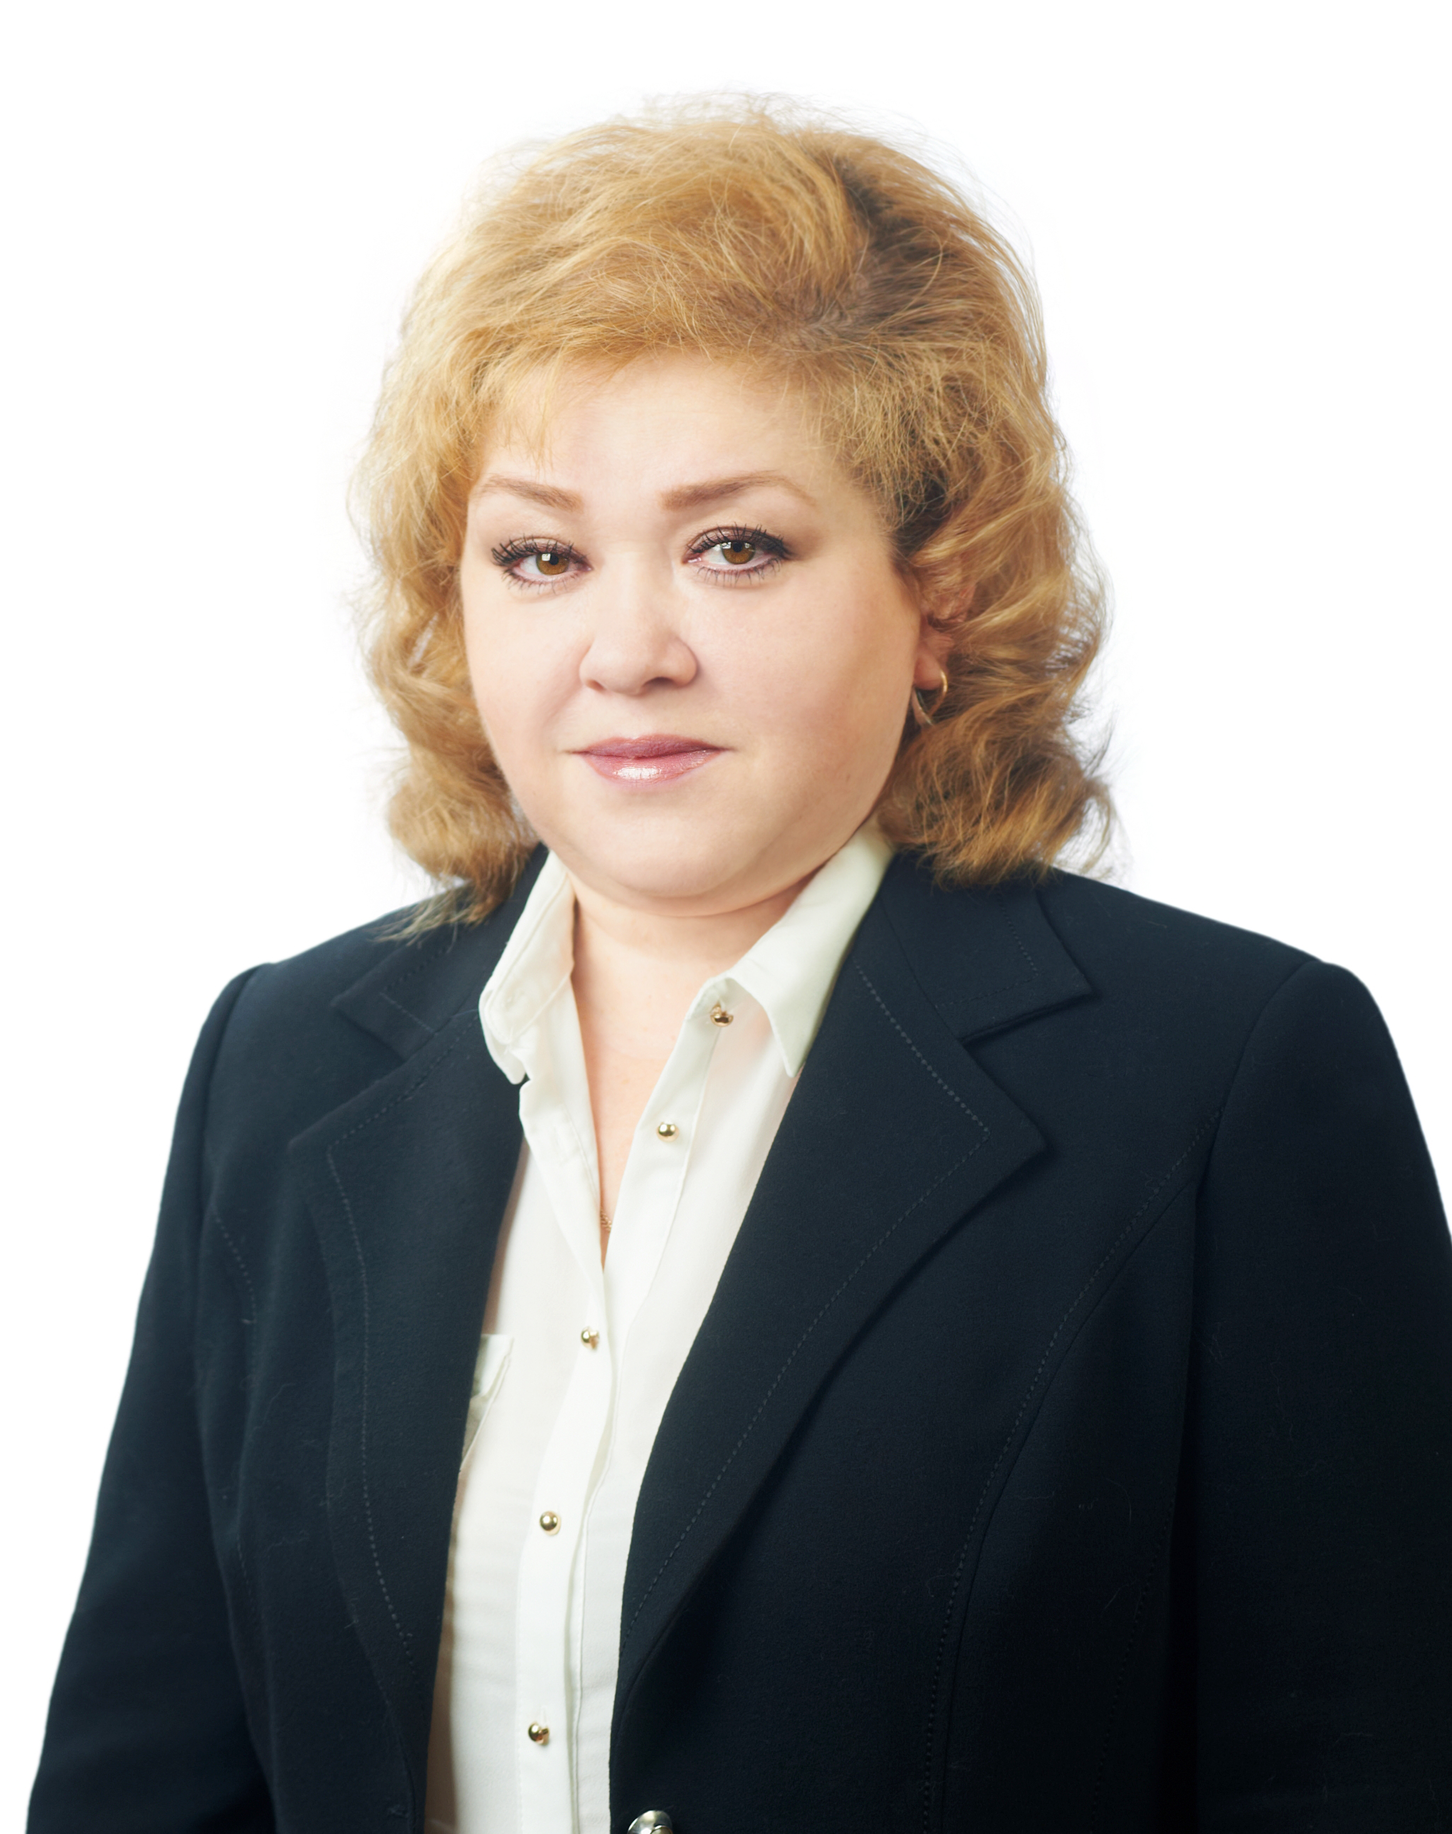
Руководитель образовательной организации: заведующий учреждения Диденко Ирина Анатольевна.
Контактный телефон: (8652) 265198
E-mael: mdou40@rambler.ru
Образование: высшее профессиональное образование по специальности «Дошкольная педагогика и психология».
Аттестована на соответствие должности «руководитель».
Педагогический стаж более 38 лет, в должности –
более 10 лет.
Прошла профессиональную переподготовку по следующим направлениям:
«Менеджмент в образовании»;
«Муниципальное и государственное управление»;
«Управление персоналом».
Почетный работник общего образования Российской Федерации.

Slide 6
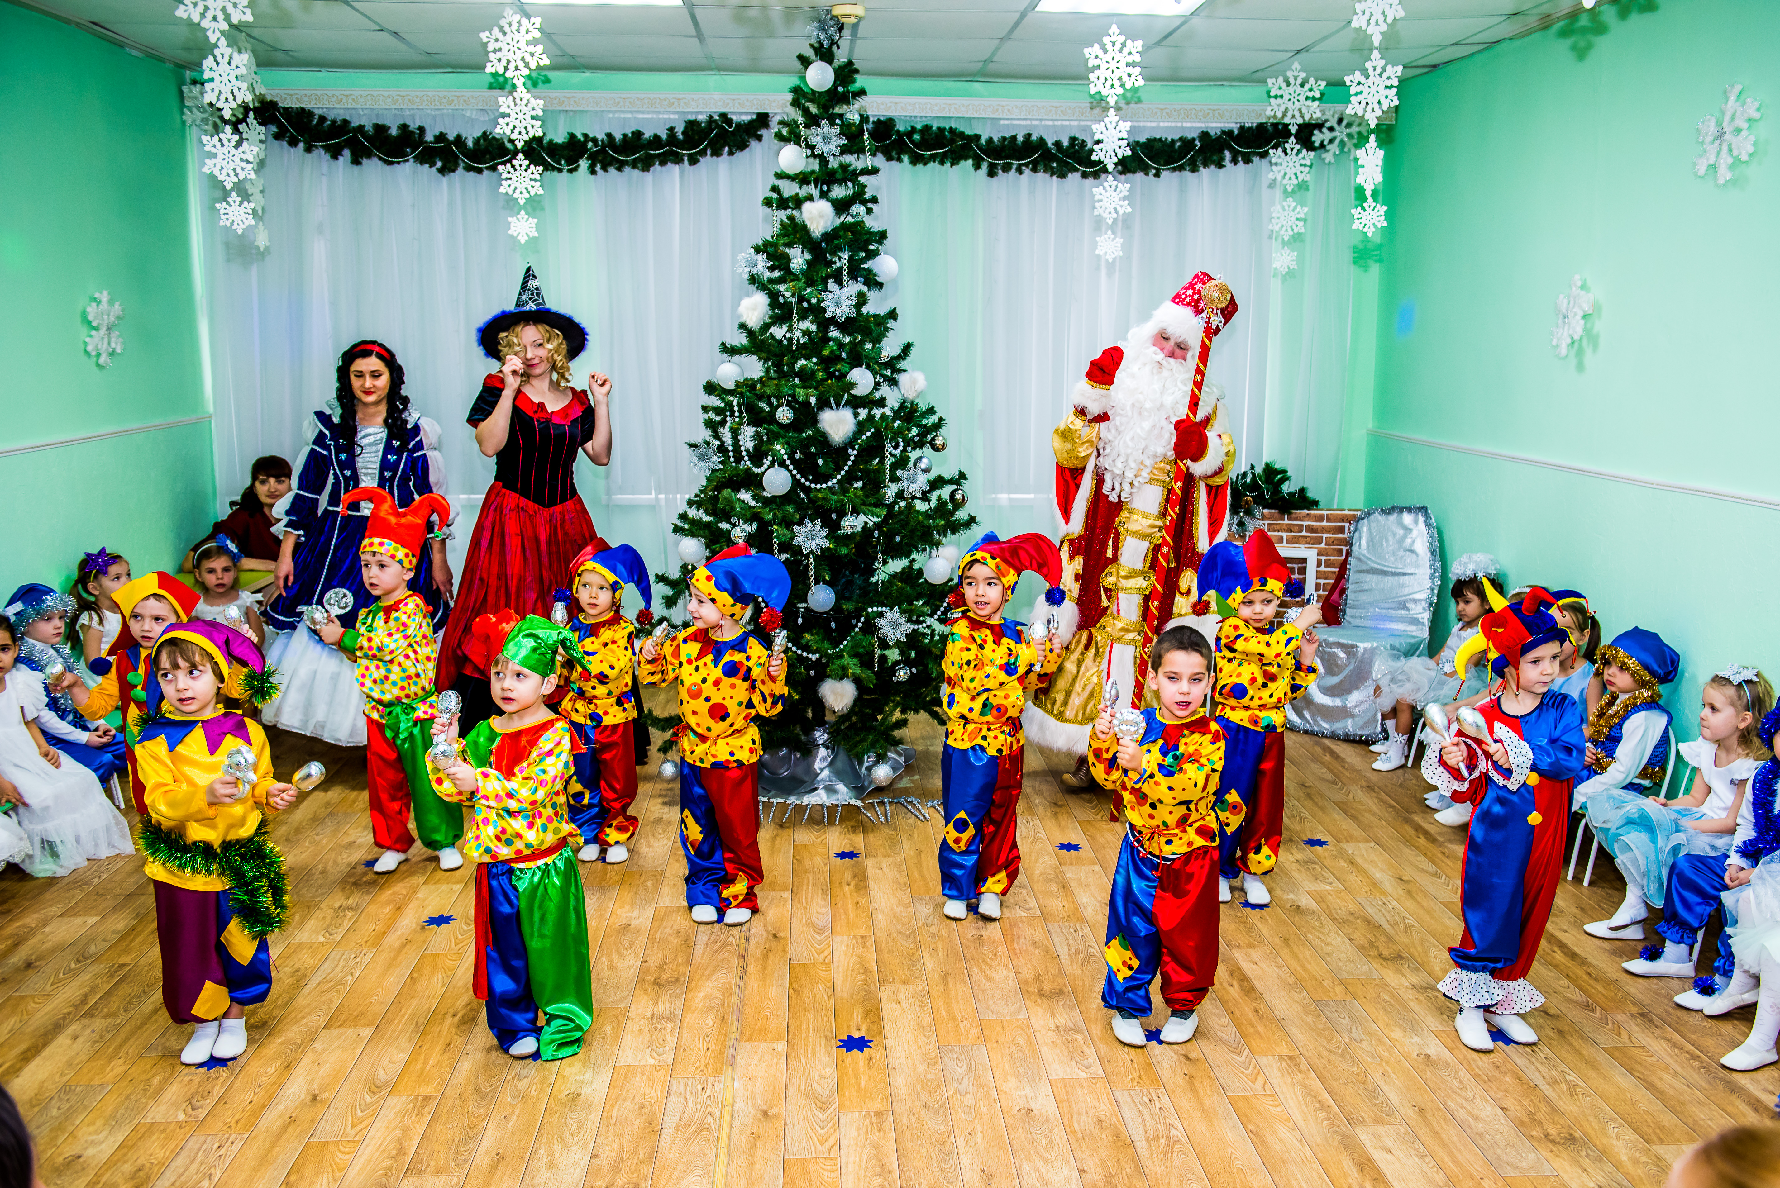
Вместе с солнцем просыпаюсь,
Я приходу утра рад.
Быстро-быстро собираюсь
Я в любимый детский сад!
Воспитатель милый самый,
Помогает нам и учит.
Мне она почти как мама.
И детсад наш самый лучший!
Там и книжки, и игрушки, Там любимые друзья,
Мои верные подружки,
Мне без них никак нельзя!

